Slide 1

FIRMA DE ARCHIVOS CON DNIe
Aránzazu Araguás Calvo (873300)
Carla Ballesteros Chavarri (880156)

Slide 2

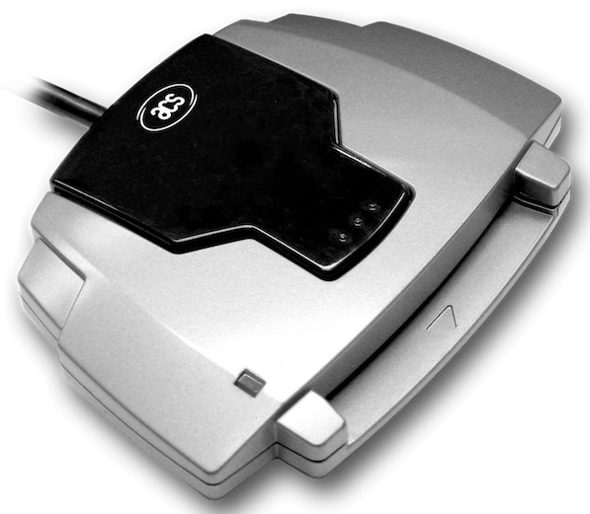
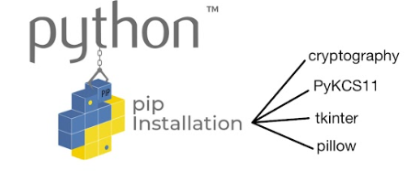
REQUISITOS INCIALES

Slide 3
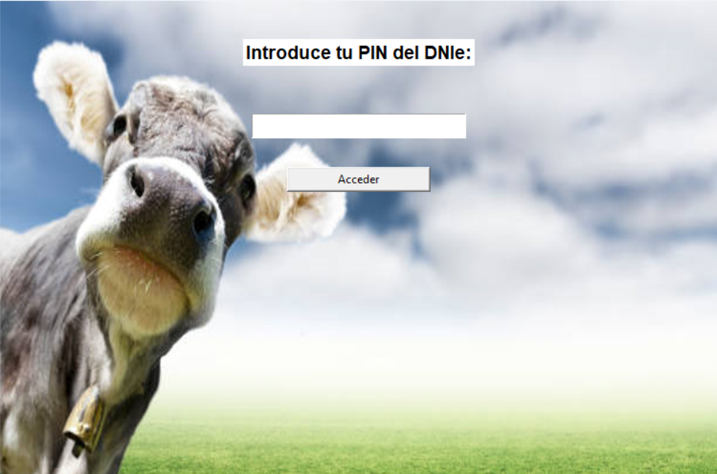
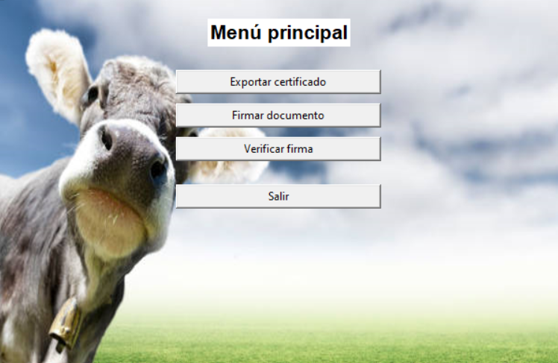
NUESTRA SOLUCIÓN

Slide 4
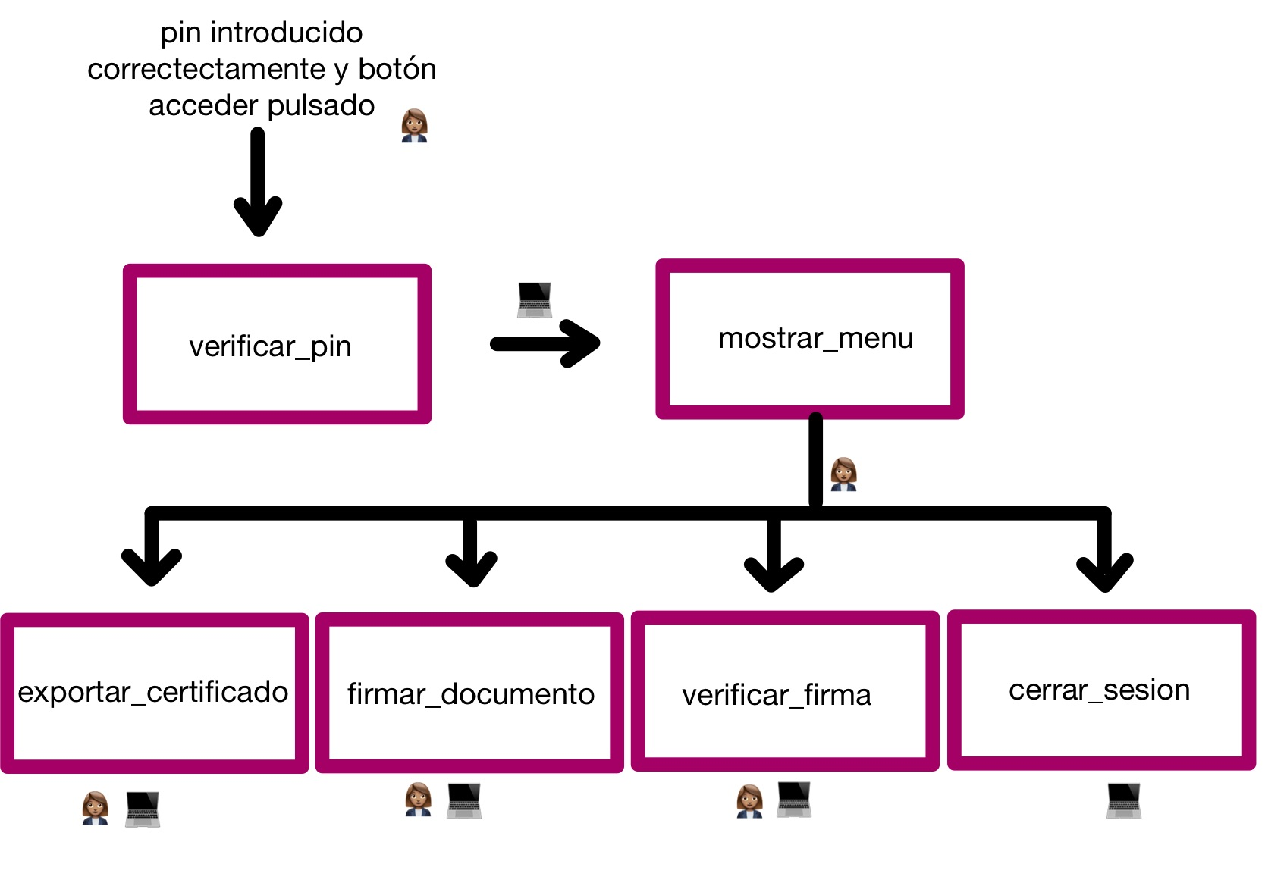
DISEÑO Y ARQUITECTURA
Pin introducido correctamente y botón acceder pulsado

Slide 5
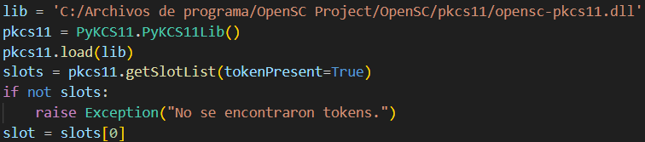


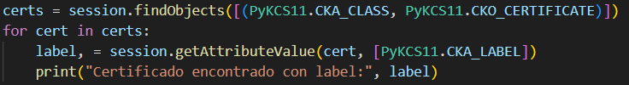

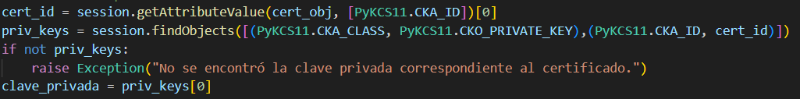
PRIMERA COMUNICACIÓN CON EL DNI
Paso 1: búsqueda del lector, apertura de sesión y borrado de pin en memoria
Paso 2: búsqueda del certificado de la firma digital
Paso 3: búsqueda clave privada asociada al certificado de la firma digital

Slide 6
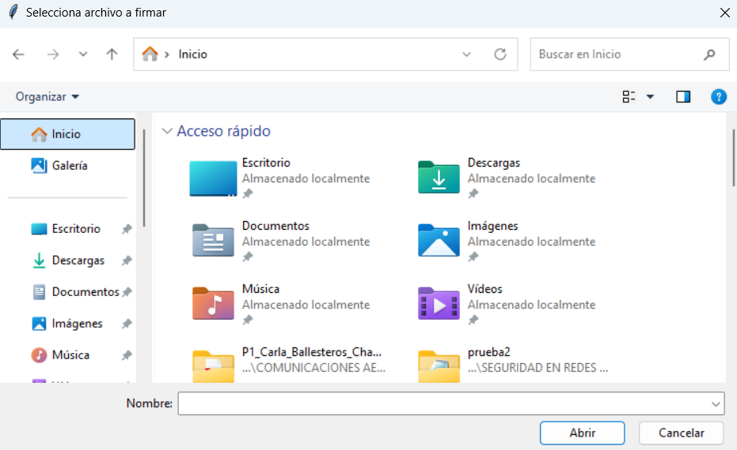

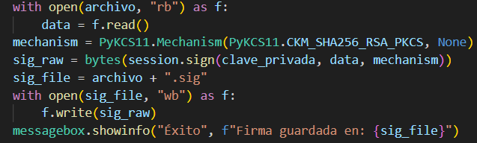
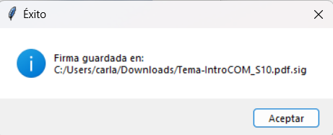
FUNCIÓN FIRMA

Slide 7
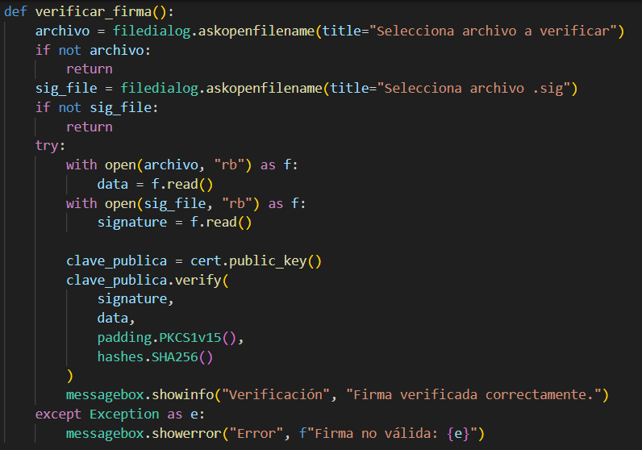
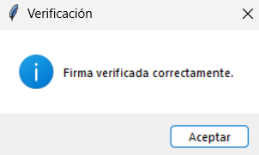
FUNCIÓN DE VERIFICACIÓN

Slide 8
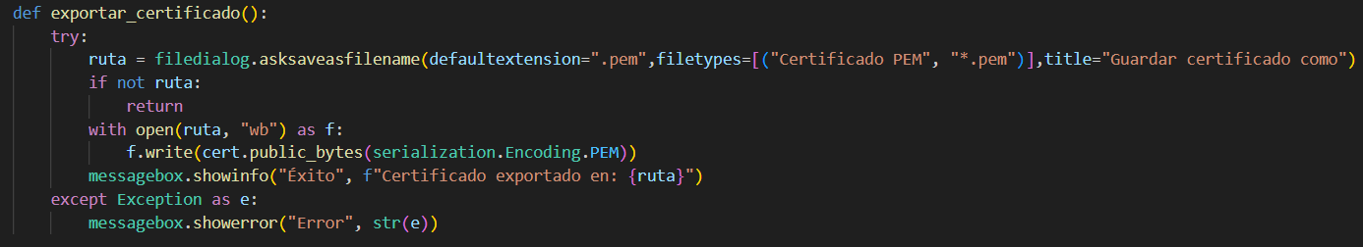
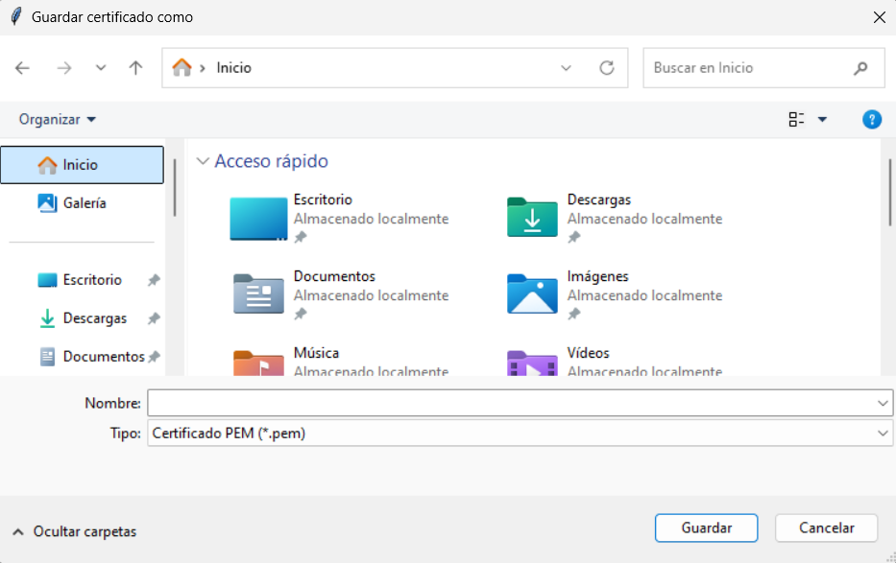
EXPORTAR CERTIFICADO

Slide 9
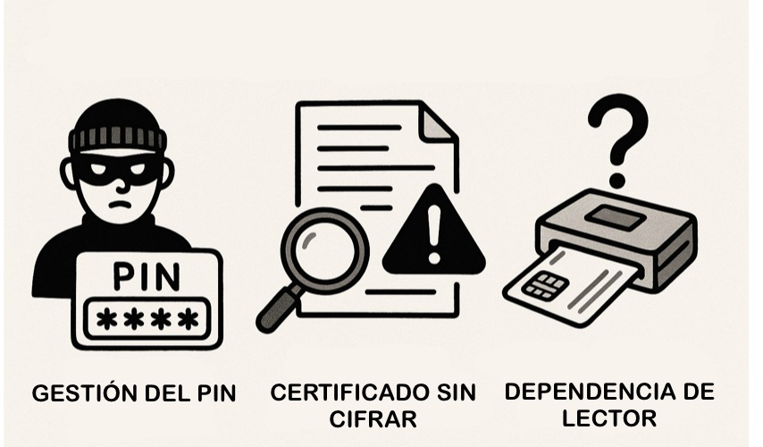
SEGURIDAD Y LIMITACIONES

Slide 10
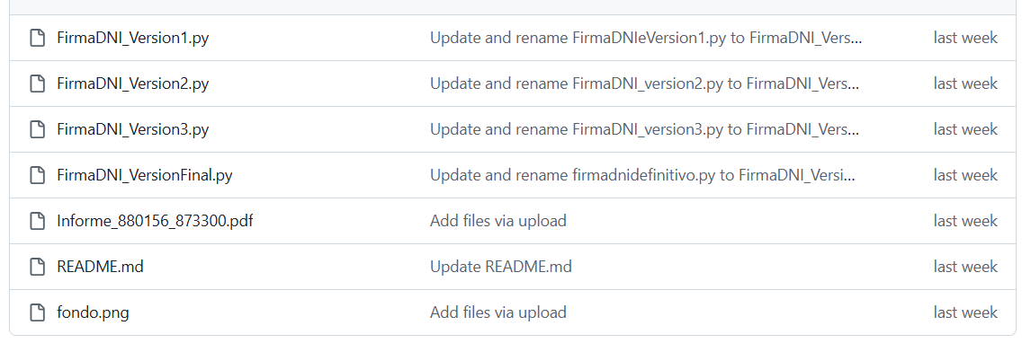
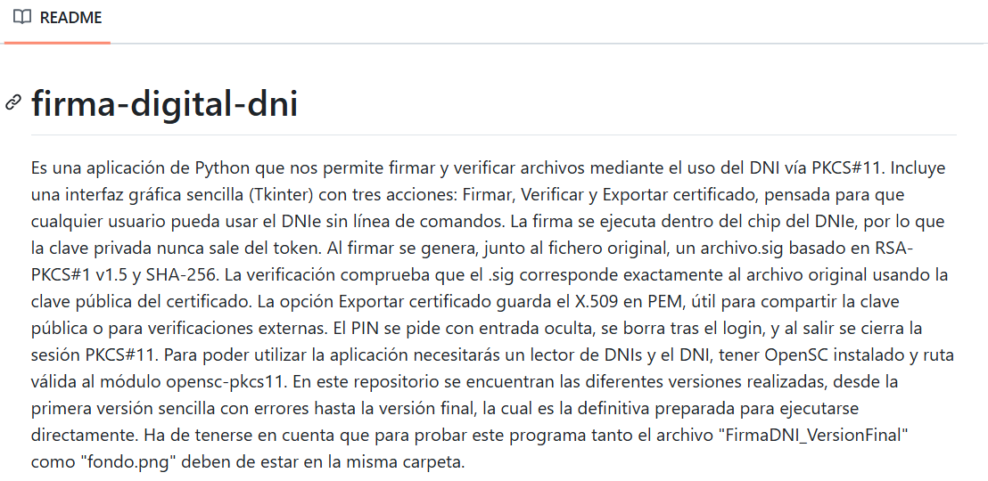
REPOSITORIO EN GIT HUB

Slide 11
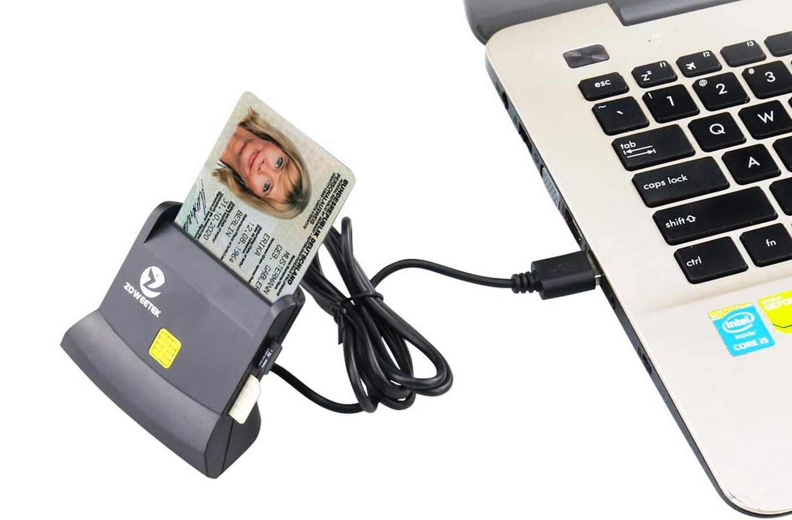
CONCLUSIÓN

